Slide 1

Logičko projektovanje
računarskih sistema 1
- projektovanje digitalnih sistema -
Fond časova: 3+3
ECTS: 6

Slide 2
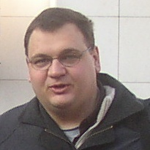
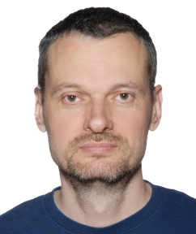

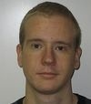
Nastavnički tim
prof. dr Nikola Teslić prof. dr Nebojša Pjevalica
prof. dr Ivan Kaštelan doc. dr Miloš Subotić
(auditorne vežbe) (auditorne vežbe)
LPRS I - PDS

Slide 3
Literatura
Knjiga: Projektovanje Digitalnih Sistema
Prof. dr Vladimir Kovačević
Zbirka rešenih zadataka iz logičkog projektovanja računarskih sistema I , projektovanje digitalnih sistema
Nebojša Pjevalica, Ivan Kaštelan, Nikola Teslić, Vladimir Kovačević
Svi materijali vezano za predavanja, auditorne i lab. vežbe:
  https://sova.uns.ac.rs/LPRS1(modul RA ili IN, ili PSI) 2025/2026
LPRS I - PDS

Slide 4
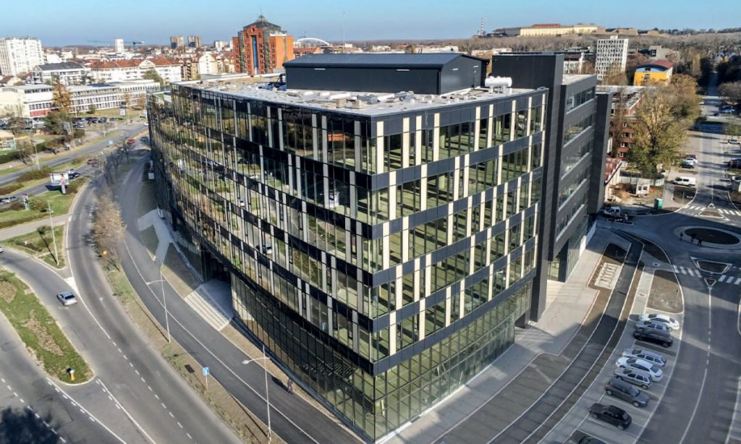
Vežbe se odvijaju u NTP-507, NTP-508
LPRS I - PDS

Slide 5
Konsultacije
E-mail
lprs1@uns.ac.rs PREPORUČENO !!!
nikola.teslic@rt-rk.uns.ac.rs
pjeva@uns.ac.rs
ivan.kastelan@uns.ac.rs
Konsultacije (aud-lab vežbe) se održavaju
  Sredom od 14:00 do 15:00 (Ivan Kaštelan)
Konsultacije (predavanja) se održavaju
  Sreda od 14:30 do 15:30 (Nebojša Pjevalica)
LPRS I - PDS

Slide 6
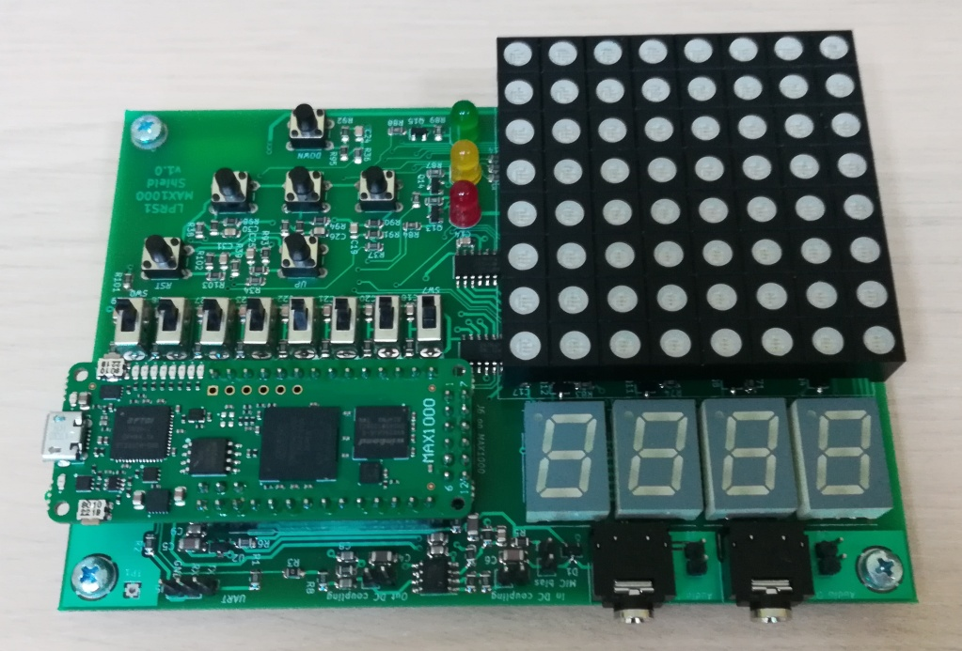
LABORATORIJSKE VEŽBE
(platforma)
Logičko projektovanje računarskih sistema
  Praktično orijentisan predmet
  Laboratorijske vežbe imaju veliku važnost
Namenski hardver za realizaciju vežbe baziran na INTEL FPGA MAX10 integrisanom kolu
LPRS I - PDS

Slide 7
Organizacija
laboratorijskih vežbi
Ukupno 14 lab vežbi, 10 pokaznih i 4 vežbe koje se ocenjuju.
Ukupno laboratorijski rad nosi 20 bodova, detalji će biti definisani kad krenu vežbe.
LPRS I - PDS

Slide 8
PRIJAVLJIVANJE ISPITA je moguće obaviti isključivo na studentskoj službi FTN-a. Direktne molbe personalu da se ispit polaže mimo studentske službe neće se razmatrati. Kalendar ispita je javno dostupan dokument i svaki student koji odgovorno pristupa predmetu ima dovoljno vremena da završi sve formalnosti oko prijavljivanja blagovremeno.
08.10.2014
LPRS I - PDS

Slide 9
PONIŠTAVANJE OCENE može da se uradi isključivo na zahtev studenta upućen mejlom na adresu lprs1@uns.ac.rs ili nastavniku direktno u zakazanom terminu uvida! Studentu koji ovako inicira poništavanje ocene, prosleđuje se ocena 5 u tom ispitnom roku.Nakon isteka termina uvida u radove, ocene se prosleđuju na studentsku službu i naknadno poništavanje nije moguće, niti direktno usmeno, niti putem mejla. Naknadno poništavanje student može inicirati na studentskoj službi, što je proces koji uključuje prodekana za nastavu, u skladu sa statutom FTN-a.
UPIS OCENE u indeks se odlukom uprave FTN-a obustavlja
LPRS I - PDS

Slide 10
Predispitni i ispitni bodovi
Polaganje ispita uslovljeno je uspehom na obe obaveze:
51% predispitne
51% ispit
Uspešno položeni predispitni bodovi su trajni.
Stari studenti sa ispod 51% predispitnih prijavljuju polaganje preko kolokvijuma,
  Uključuju se na portal predmeta na sova.uns.ac.rs, polažu 4 laboratorijske provere tokom semestra i izlaze na Testove početkom decembra.
LPRS I - PDS

Slide 11
Predavanja – teme 1
Uvod, organizacija, pravila, Digitalni sistemi, Bulova algebra, Aktuelne tehnologije
Minimizacija funkcija, Karnaugh, BDD, Gray kod. VHDL kao jezik za opis HW, slojevi apstrakcije
Šematsko vs VHDL modelovanje HW, entiteta, procesi. Binarna predstava numeričkih vrednosti, aritmetičke km.
Standardne kombinacione mreže. Sekvencijalne mreže – registri, brojači, automati
Automati sa konačnim brojem stanja – minimizacija
Digitalne magistrale UART, SPI, APB
Grupne konsultacije pred testove
LPRS I - PDS

Slide 12
Predavanja – teme 2
Osnovni elementi procesora; upravljačke jedinice
LPRS1 procesor, ASM. HW sloj integrisanog kola, poluprovodnički prekidači
Realna logička kola - tehnologije, osobine realnih kola
Vremenske karakteristike sekvencijalnih sistema
Logičko projektovanje memorija - pristup, magistrale, 3-state i hi-Z
Sinhronizacija između digitalnih blokova, prelasci između domena takta, značaj Gray koda, CDC, RDC
Značaj verifikacije digitalnih kola. Osnovni koncepti savremenih TB, Unit testing, assertions, UVM.
Grupne konsultacije za finalni ispit
LPRS I - PDS

Slide 13
Odsek za računarsku tehniku i
računarske komunikacije
Katedra za računarsku tehniku
Katedra za računarske komunikacije
LPRS I - PDS

Slide 14
Fokus odseka
Softver
(software)
Hardver
(hardware)
Komunikacije
(networking)
Sistemi zasnovani na računaru za rad u realnom vremenu
(real time embedded systems)
LPRS I - PDS

Slide 15
Pregled predmeta
II god
  Logičko projektovanje računarskih sistema I
  Projektovanje digitalnih sistema
  Sistemska programska podrška u realnom vremenu 1
III god
  Logičko projektovanje računarskih sistema II
  Projektovanje računara
  Sistemska programska podrška u realnom vremenu 2
  Osnovi računarskih mreža 1 i 2
  Osnovi algoritama i struktura digitalne obrade signala 1 i 2
  Odabrana poglavlja projektovanja fizičke arhitekture
  Projektovanje namenskih računarskih struktura 1
IV god
  BLOK NASTAVA
LPRS I - PDS

